Slide 1



2025
TALENTSPOT
Инновационный портал для эффективного подбора квалифицированных специалистов и мониторинга карьерного роста выпускников

Slide 2




3 из 10
сотрудников -
соответствуют
квалификации
ПРОБЛЕМА
Несоответствие предложения и спроса квалифицированных кадров

Slide 3

РЕШЕНИЕ
ПРОБЛЕМЫ
Автоматизация
Ключевые особенности
Цифровизация и автоматизация контура:
Университет – студент – работодатель,
путем создания комплексного решения в интернет-портала с единой базой молодых специалистов

Slide 4
РЕШЕНИЕ
ПРОБЛЕМЫ
Автоматизация
Ключевые особенности
Ключевые особенности
1. Только квалифицированные кадры
2. Мониторинг и аналитика трудоустройства студентов- выпускников
3. Упрощенный сбор данных для отчетности государственным органам

Slide 5

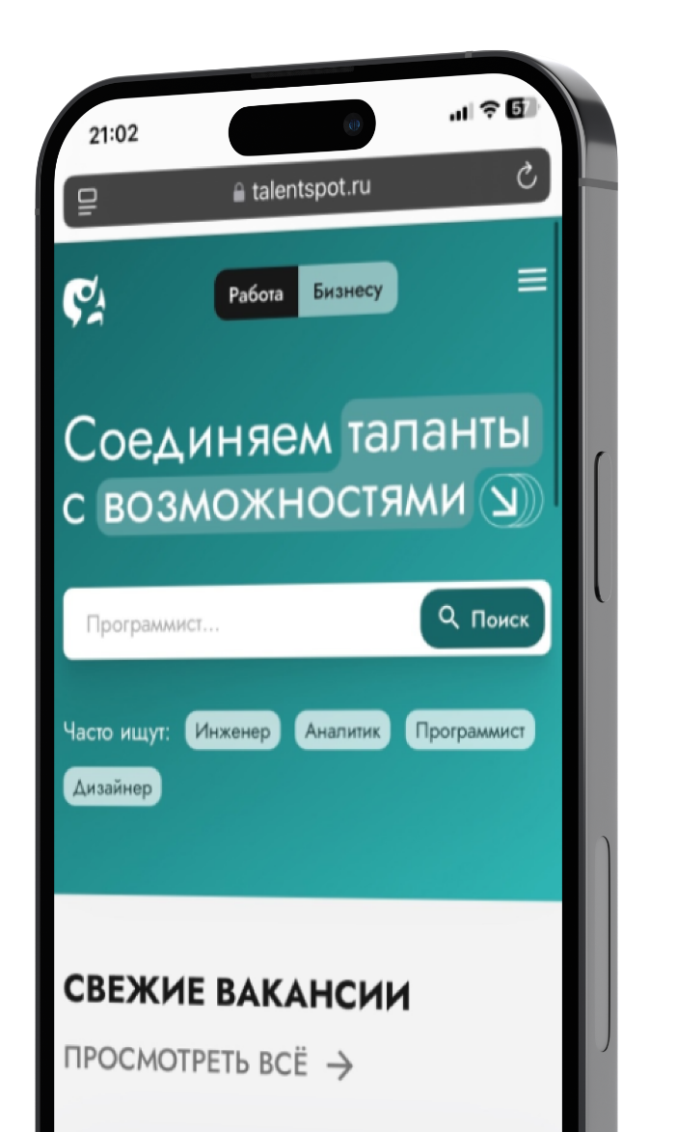
ПРОДУКТ
ПРОЕКТА
Комплексное решение в виде интернет-портала, связывающего университеты, студентов-выпускников и работодателей, обеспечивая вузам мониторинг и аналитику трудоустройства, студентам – удобный поиск работы, а работодателям – доступ к квалифицированным кадрам. Тем самым – обеспечивая целевой подбор персонала и прозрачный процесс трудоустройства.

Slide 6
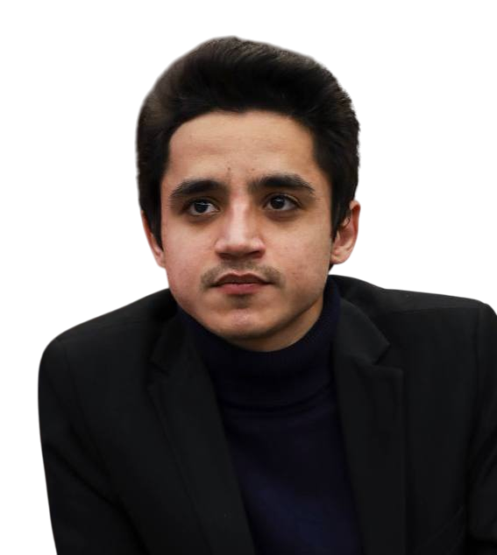



КОМАНДА ПРОЕКТА
Свазян Ашот
Корецкий Владимир
Предбанников Александр
Насибов Шахин
CEO, Fullstack-разработчик
Backend-разработчик
Бизнес-аналитик
UX/UI-дизайнер
Опыт работы: 4 года
Опыт работы: 1,5 года
Опыт работы: 2 года
Опыт работы: 1,5 года

Slide 7
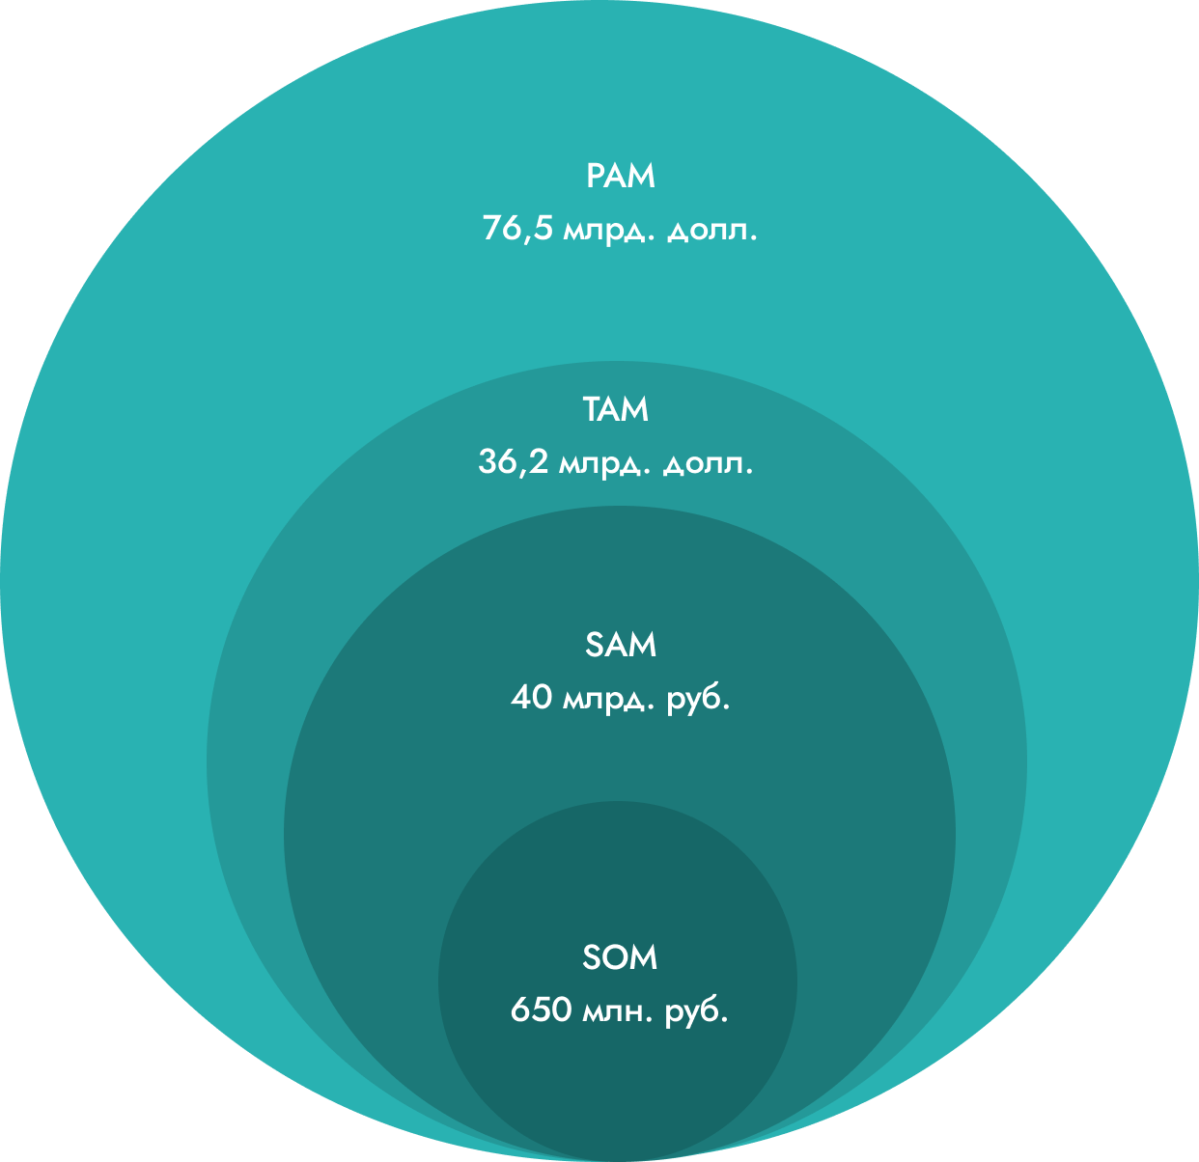
РЫНОК РЕШЕНИЯ
Глобальный объём: $32,6 млрд
Российский объём: 40 млрд ₽
Ключевые сегменты рынка:
HR-агенства, онбординг, подбор персонала, оценка и контроль сотрудников

Slide 8
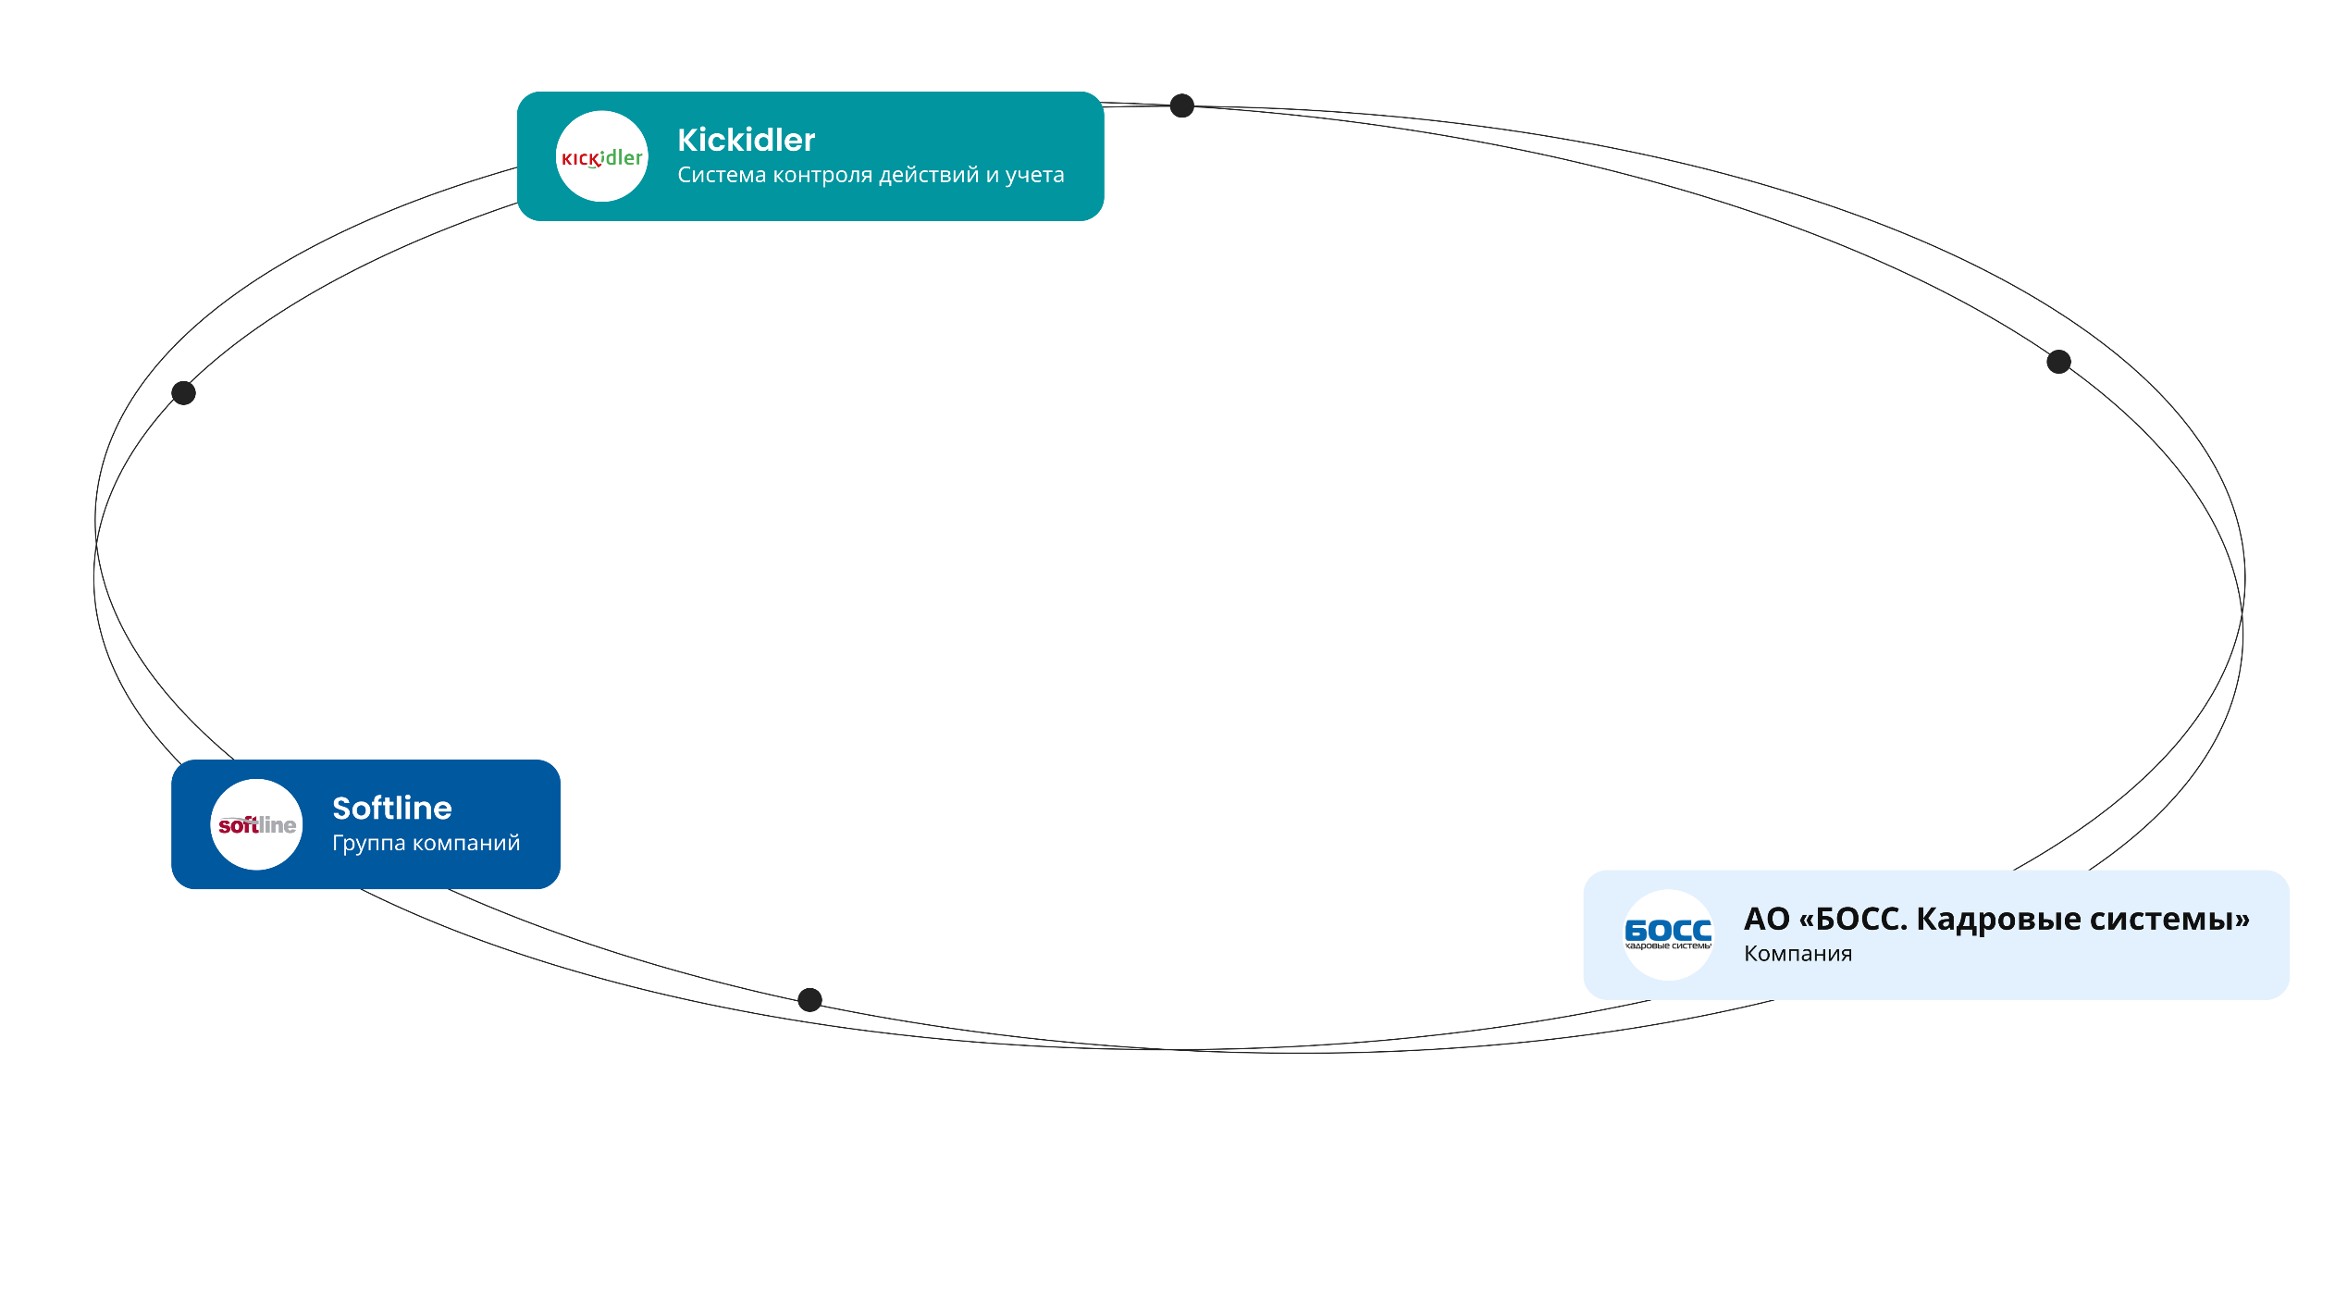
РЫНОК РЕШЕНИЯ (M&A сделки)
Разработчик системы учета рабочего времени и контроля сотрудников Kickidler получил инвестицию от Softline в обмен на 40% компании
Softline приобрел контрольный пакет акций компании-разработчика HRM-системы АО «БОСС. Кадровые системы»

Slide 9
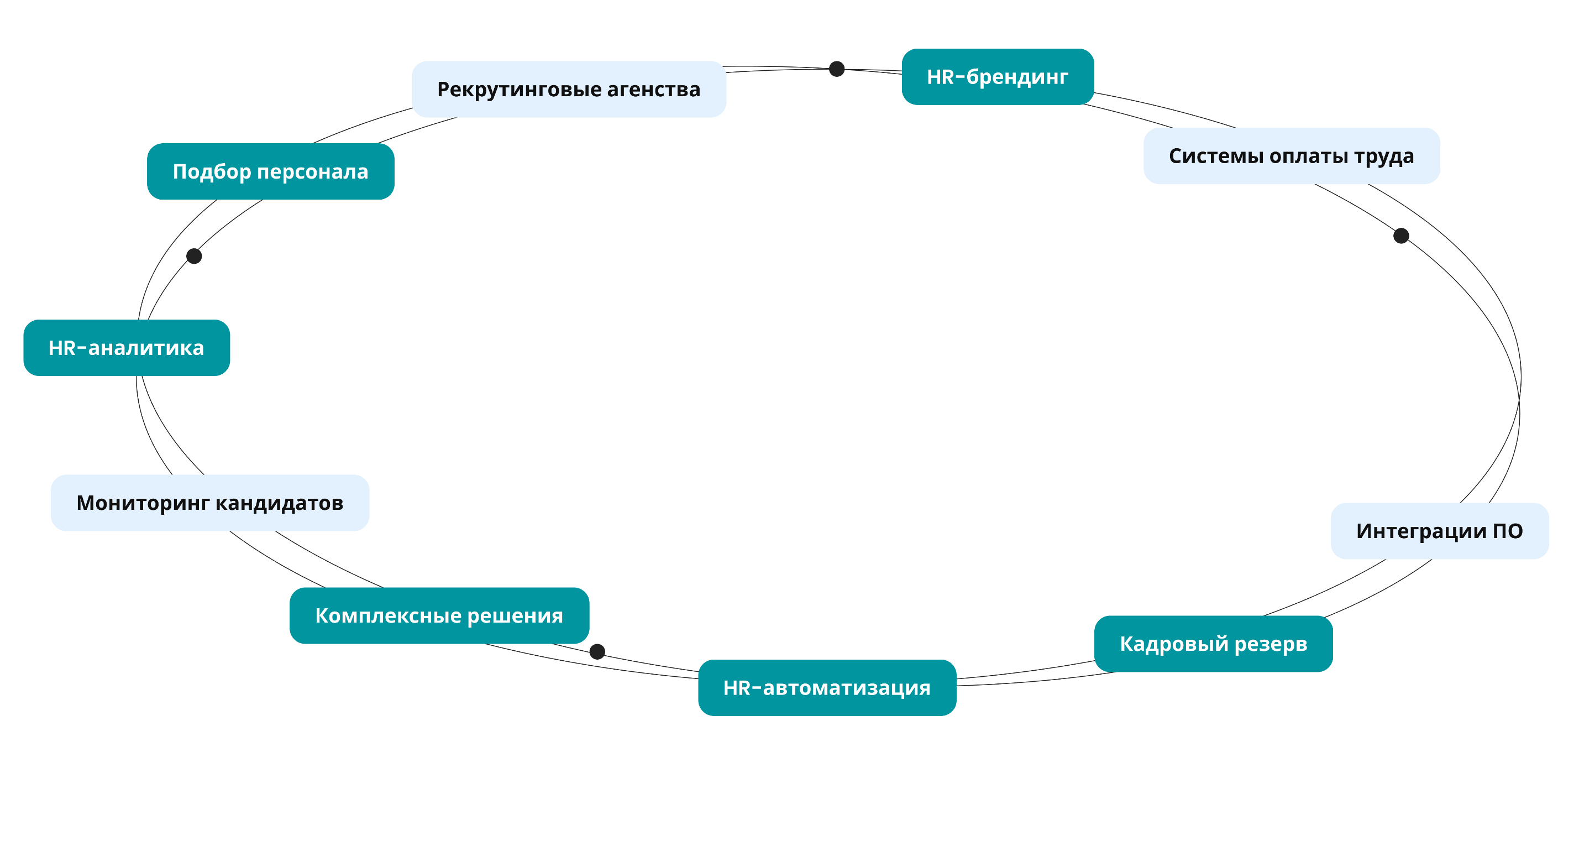
КАРТА ИНДУСТРИИ
Мы находимся в центре динамично развивающейся индустрии HR-технологий, которая охватывает широкий спектр сегментов рынка. Наше место среди ключевых направлений включает в себя следующие сегменты:

Slide 10
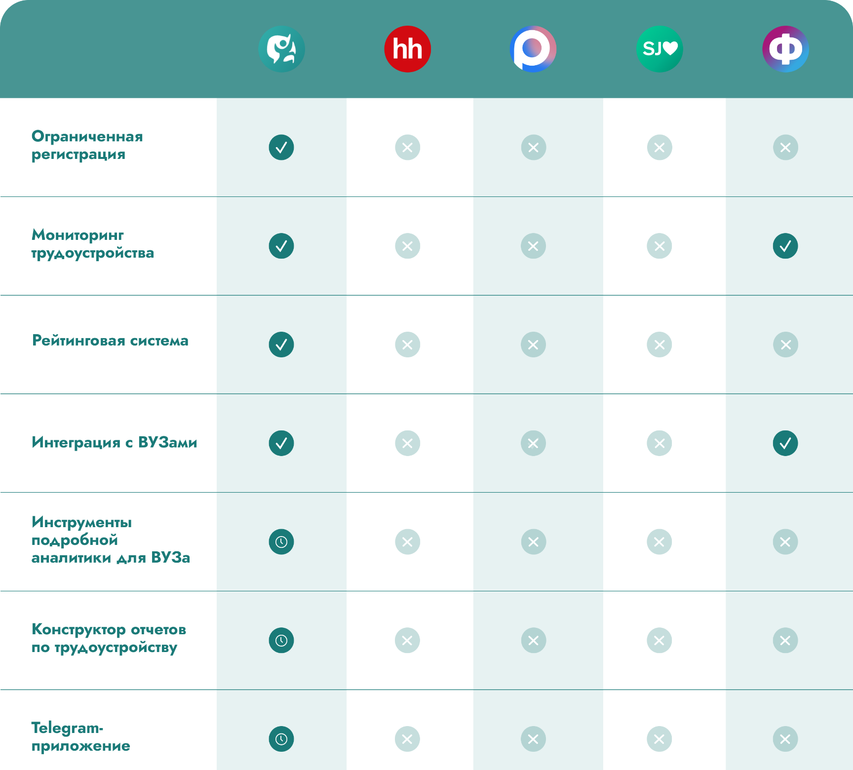
АНАЛОГИ

Slide 11
Работодатели
Университеты
КОММЕРЦИАЛИЗАЦИЯ
ПРОЕКТА
Для работодателей:
Мы предлагаем тарифы, адаптированные под разные типы бизнеса: малый, средний, крупный. Методы продвижения включают Telegram-канал, соцсети, работу с карьерными центрами вузов и участие в отраслевых конференциях.
У нас есть несколько тарифов для работодателей: Лайт, Плюс и Премиум. Каждый тариф включает систему команд, кадровый резерв, студенческое эхо, TalentSwipe (сервис находится в разработке) и авторекрутер. Количество вакансий и другие условия зависят от выбранного тарифа.

Slide 12
Работодатели
Университеты
КОММЕРЦИАЛИЗАЦИЯ
ПРОЕКТА
Для университетов:
Мы предлагаем тарифы, адаптированные под разные типы бизнеса: малый, средний, крупный. Методы продвижения включают Telegram-канал, соцсети, работу с карьерными центрами вузов и участие в отраслевых конференциях.
Тариф "Трекер" для университетов включает аналитику, студенческий трекер, базу работодателей и возможности брендирования. Некоторые сервисы, такие как мероприятия, карта компетенций и эхо работодателя, находятся в разработке.

Slide 13
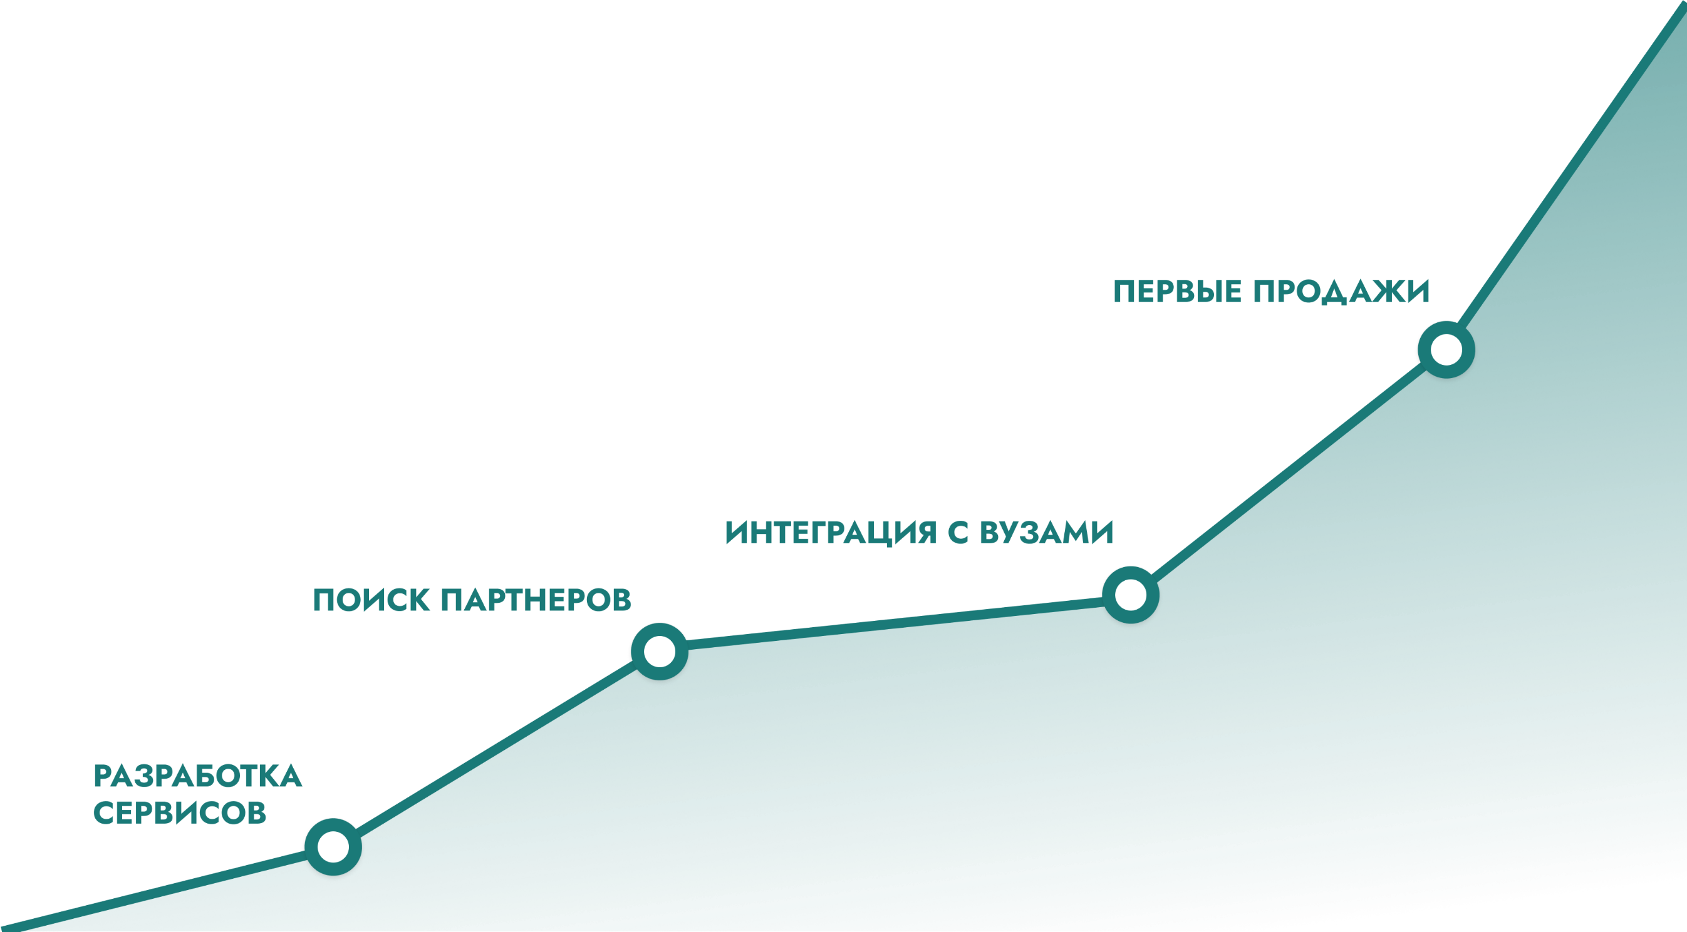
ТЕКУЩАЯ СИТУАЦИЯ
Мы находимся на этапе минимально жизнеспособного продукта (MVP). Сейчас ведем активные переговоры со Ставропольским государственным аграрным университетом (СтГАУ) о внедрении нашего решения в структуру вуза. Портал уже доступен для тестирования. Среди наших текущих задач:

Slide 14


СПАСИБО ЗА ВНИМАНИЕ!
МЫ ОТКРЫТЫ К ЛЮБЫМ ПРЕДЛОЖЕНИЯМ
Узнать о нас подробнее

